Slide 1
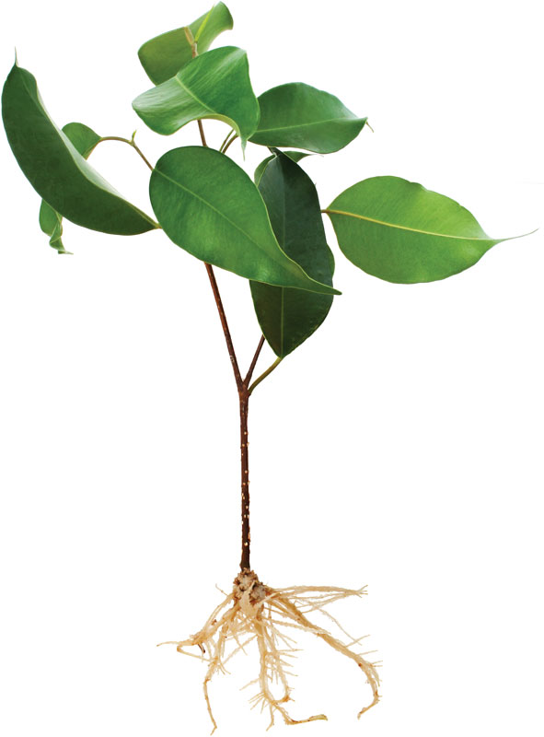
STONKA

Slide 2
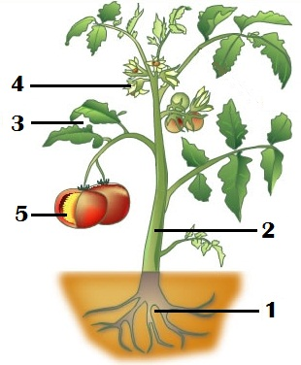
Stonka
= nadzemná časť rastliny
rastie zvislo nahor
(za svetlom)
vyrastajú z nej listy a kvety
rast stromu

Slide 3
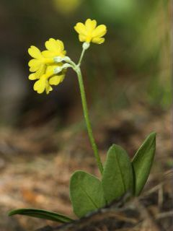
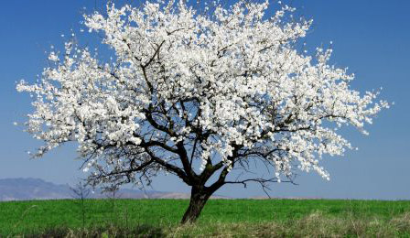
podľa typu stonky rozlišujeme:
byliny – majú dužinatú stonku
dreviny – majú drevnatú stonku
stonku stromov tvorí:
kmeň = zhrubnutá stonka
koruna z konárov = bočné stonky

Slide 4
Cvičenie: Roztrieďte uvedené rastliny
podľa typu stonky, ktorú majú.
drevnatá stonka | dužinatá stonka
javor, mak,
záružlie, dub,
tulipán, čučoriedka,
vŕba, skorocel,
snežienka, jedľa
javor
mak
dub
záružlie
čučoriedka
tulipán
skorocel
vŕba
jedľa
snežienka

Slide 5
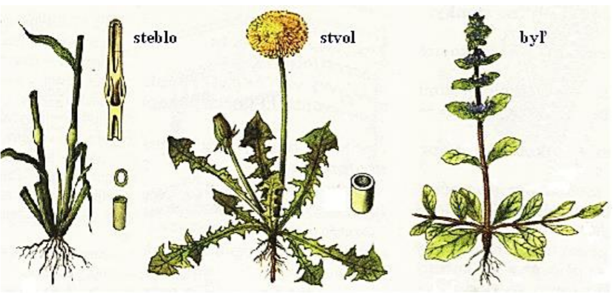
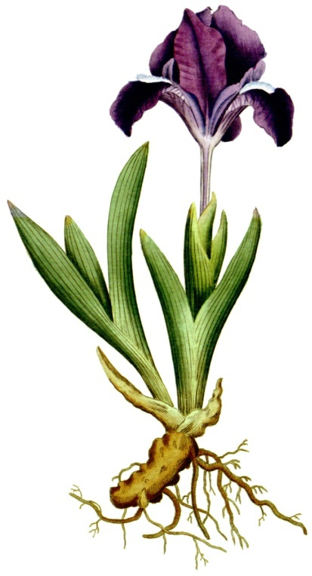
typy dužinatých stoniek:
byľ: stonka s listami
stvol: neolistená stonka s prízemnou ružicou listov
steblo: dutá článkovaná stonka
podzemok: podzemná stonka so zásobnými látkami

Slide 6
Cvičenie: Roztrieďte uvedené rastliny
podľa typu ich dužinatej stonky.
zvonček, pšenica, papraď, púpava, lipnica,
hluchavka, skorocel, podbeľ
BYĽ | STVOL | STEBLO | PODZEMOK
zvonček
púpava
pšenica
papraď
hluchavka
skorocel
lipnica
podbeľ

Slide 7
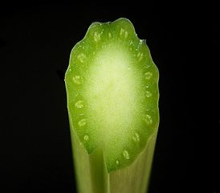
stavba stonky:
pokožka: na povrchu
- u drevín kôra
dužina: pod pokožkou
cievne zväzky: zabezpečujú prúdenie látok
majú:
drevnatú časť: rozvádzajú živiny
z koreňa do listov
lykovú časť: vedie organické látky
z listov do koreňa alebo plodov

Slide 8
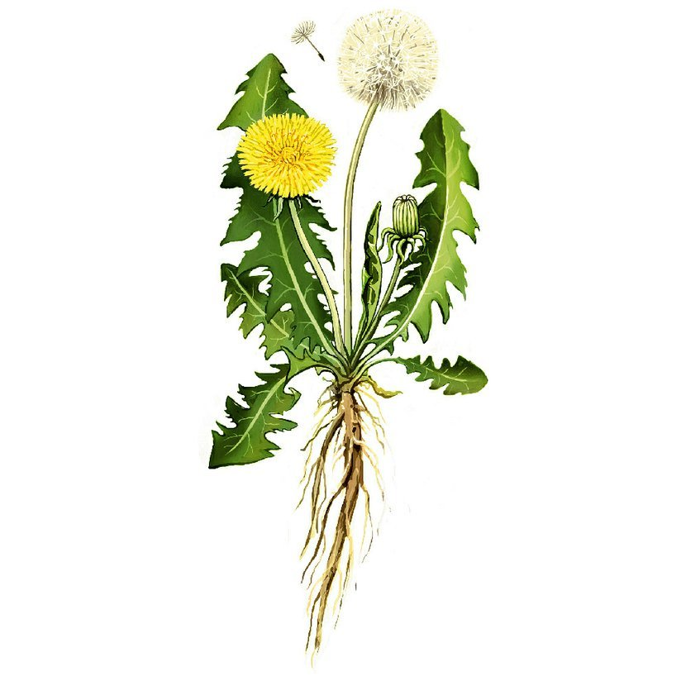
Prúdenie látok stonkou
z listov do koreňa – organické látky, ktoré vznikli pri fotosyntéze
z koreňa do listov – anorganické látky z pôdy

Slide 9
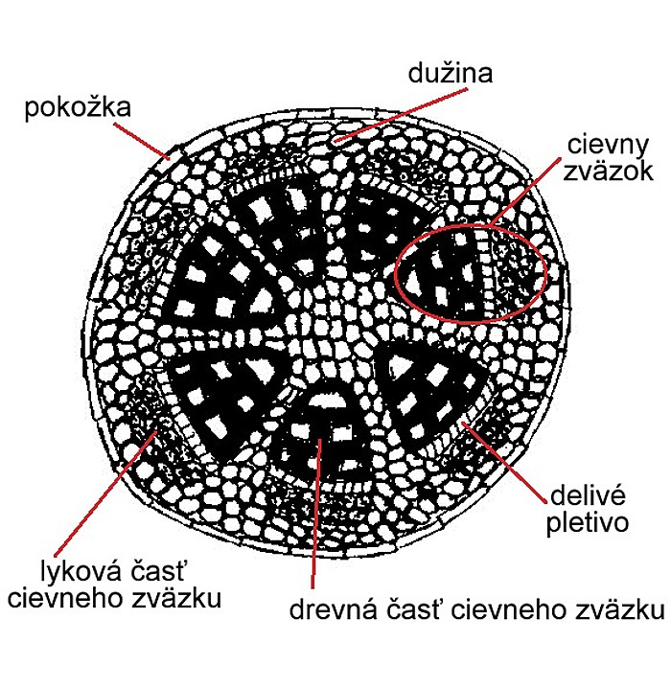
Dužinatá stonka

Slide 10
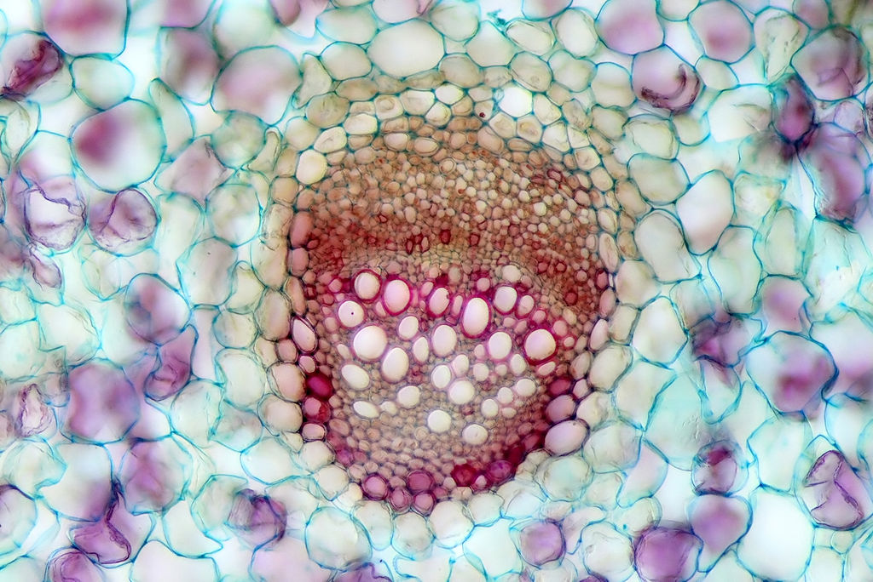
Cievny zväzok

Slide 11
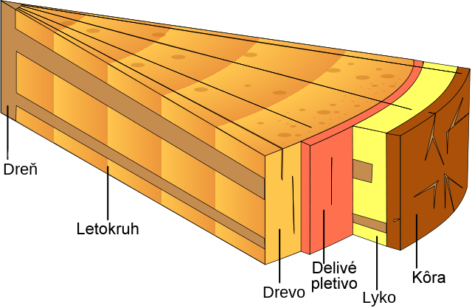
Drevnatá stonka

Slide 12
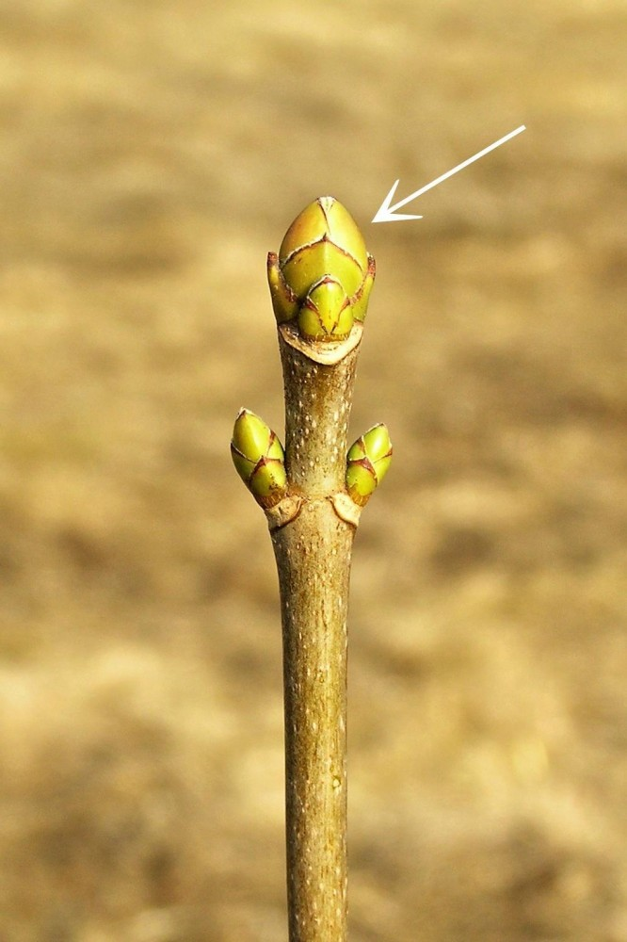
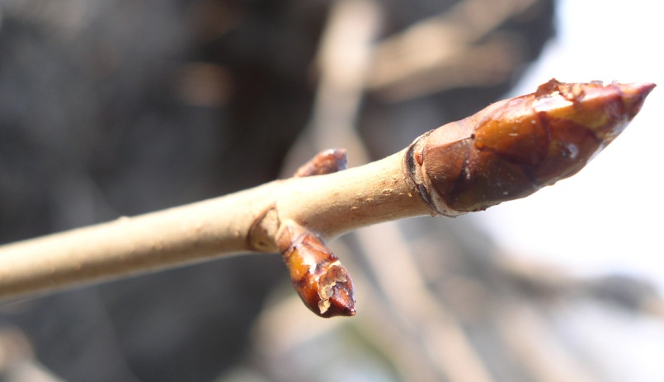
Púčik
vrcholový púčik – na vrchole stonky
stonka ním rastie do dĺžky
bočné púčiky – vyrastajú z nich
bočné stonky – nimi sa stonka
rozkonáruje
z púčikov môžu vyrastať aj listy
alebo kvety

Slide 13
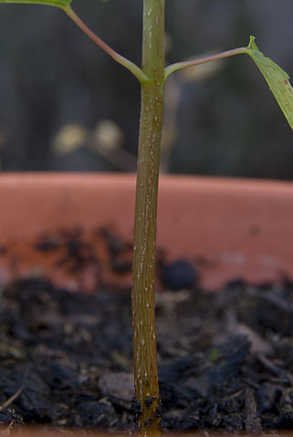
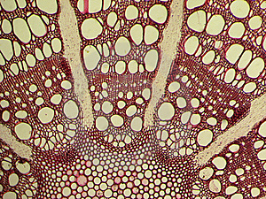
Funkcie stonky
vyrastajú na nej listy, kvety, plody
prúdia v nej rozpustené látky
spája koreň a listy
niektoré rastliny sa ňou
nepohlavne rozmnožujú

